Slide 1
第十四章 虚位移原理

Slide 2
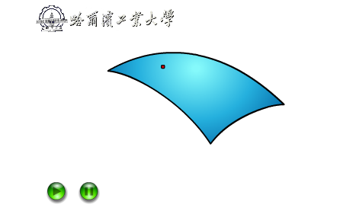
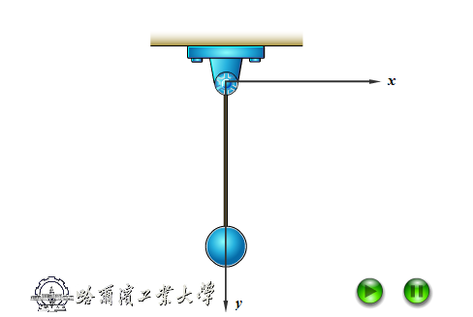
§14-1 约束 ·虚位移·虚功
约束及其分类
限制质点或质点系运动的关系式称为约束。
这些关系式可以用等式来表示称为约束方程。
几何约束和运动约束
限制质点或质点系在空间的几何位置的关系式称为几何约束。

Slide 3
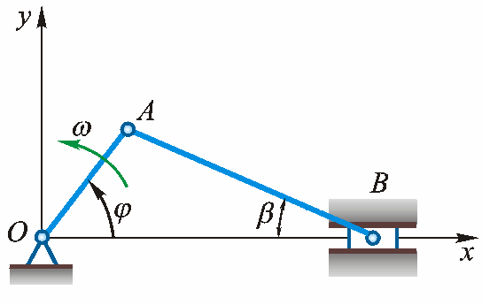
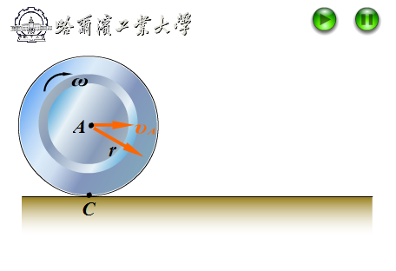
限制质点系运动情况的运动学关系式称运动约束。
可积分的运动约束
等同于几何约束

Slide 4
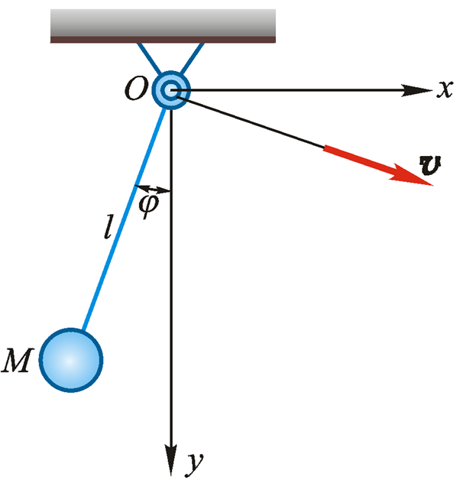
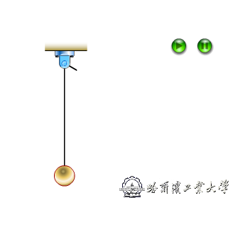
定常约束和非定常约束
不随时间变化的约束称定常约束。
约束条件随时间变化的称非定常约束。
双侧约束和单侧约束
约束方程是等式的，称双侧约束（或称固执约束）。
约束方程为不等式的，称单侧约束（或称非固执单侧约束）。

Slide 5
完整约束和非完整约束
由几何约束和可积分的运动约束所组成的约束称为完整约束。
若运动约束关系式中包含的微分项不能积分为有限形式，则称这类约束为非完整约束。
本章只讨论完整、双侧约束。
n为质点数，s 为约束方程数。

Slide 6
虚位移
n个质点组成的质点系受s个完整、双侧约束作用。
设第i个质点的矢径为
满足该方程的任一组无限小位移称为质点系的可能位移。
真实位移（实位移）是可能位移中的一组。
给定时刻t，质点系任意两组可能位移的差称为质点系的虚位移。

Slide 7
变分符号：无限小变化
虚位移应满足
定常约束，虚位移和可能位移是等价的；
非定常约束，某瞬时的虚位移是指将时间固定，约束所允许的无限小位移，与可能位移无关。
实位移是质点系在一定时间内真正实现的位移，它与约束
条件、时间、主动力以及运动初始条件有关。
虚位移仅与约束条件有关。
虚位移在定常完整约束下，实位移是虚位移中的一个，而
虚位移可以有多个。
对于非定常约束，某瞬时的虚位移是指将时间固定，约束
所允许的无限小位移，而实位移是不能固定时间的，所以
虚位移不是实位移中的一个。

Slide 8
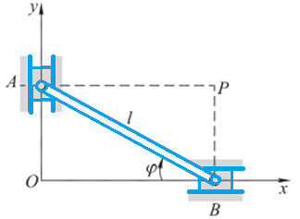
例14-1
已知：椭圆规机构中，连杆AB长为l，在图示位置与水平线
夹角为 。
求：滑块A，B的一组虚位移。
解：
约束方程为
（a）
虚位移为
满足式a的虚位移均为滑块A，B的一组虚位移

Slide 9
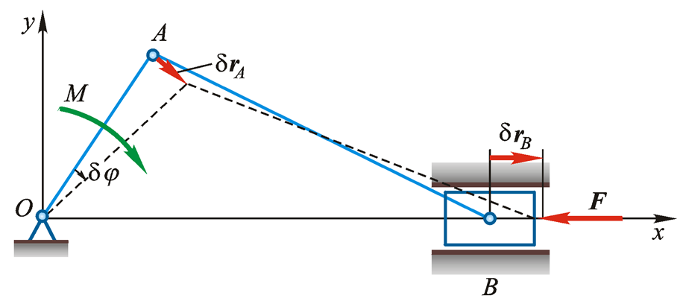
虚功
正功
力在虚位移上作的功称虚功。
虚功和元功是有区别的
负功
理想约束
如果在质点系的任何虚位移中,所有约束力所作虚功的和等于零，称这种约束为理想约束。
光滑固定面、光滑铰链、无重刚杆，不可伸长的柔索、固定端等约束为理想约束。

Slide 10
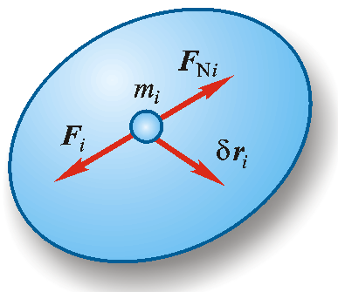
§ 14-2 虚位移原理
设质点系处于平衡,有
0
即
或记为
此方程称虚功方程,其表达的原理称虚位移原理或虚功原理。
对于具有理想约束的质点系,其平衡的充分必要条件是:作用于质点系的所有主动力在任何虚位移中所作的虚功的和等于零。
解析式为

Slide 11
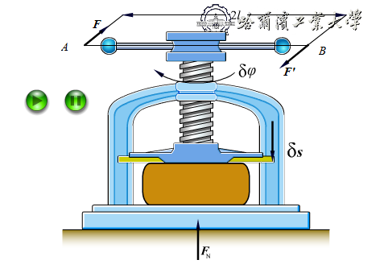
例14-2
已知：如图所示,在螺旋压榨机的手柄AB上作用一在水平
面内的力偶( ),其力矩 ,螺杆
的导程为 。
求：机构平衡时加在被压物体上的力。

Slide 12
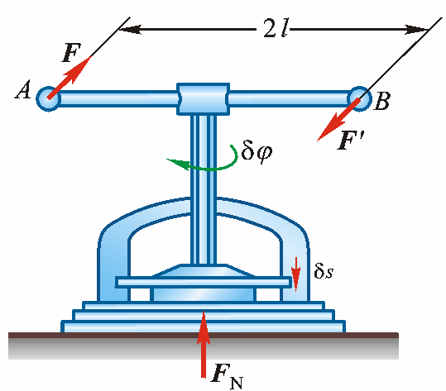
解:
以手柄、螺杆和压板组成的系统为研究对象
受力如图。
给虚位移 与
因 是任意的

Slide 13
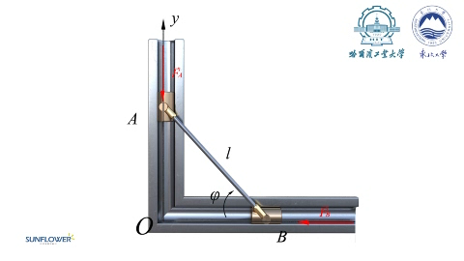
例14-3
已知：如图所示椭圆规机构中,连杆AB长为l,滑块A ,B与杆
重均不计,忽略各处摩擦,机构在图示位置平衡。
求：主动力 与 之间的关系。

Slide 14
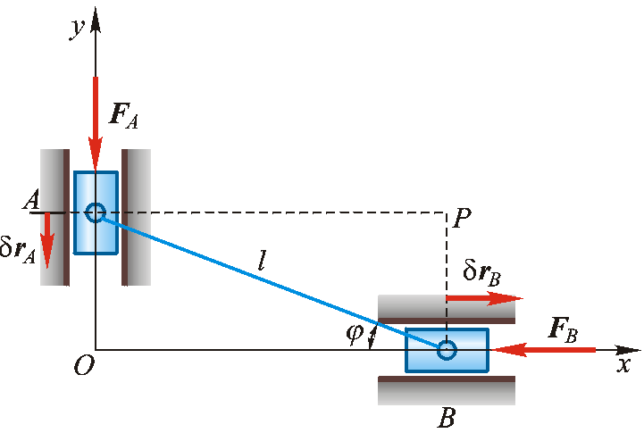
解:
(1) 给虚位移
由
( 在 A ,B 连线上投影相等)
代入虚功方程,有
－－直接法（几何法）
(2) 解析法 建立坐标系如图。

Slide 15
(3) 虚速度法
定义:
为虚速度
代入
由速度投影定理,有

Slide 16
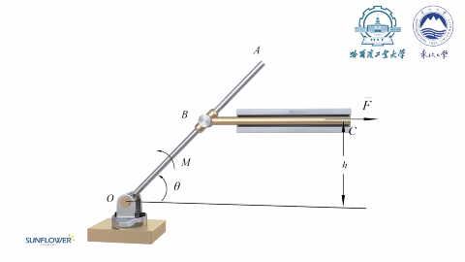
例14-4
已知：如图所示机构,不计各构件自重与各处摩擦。
求：机构在图示位置平衡时,主动力偶矩Ｍ 与主动力
Ｆ 之间的关系。

Slide 17
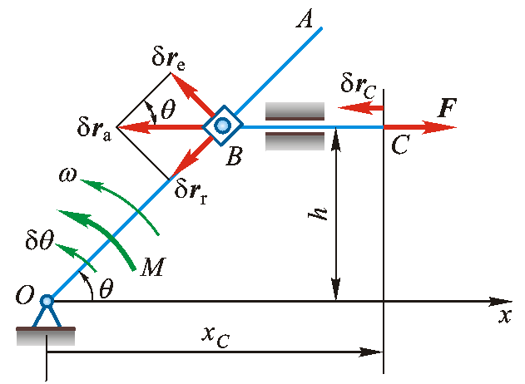
解:
给虚位移
虚速度法:
解析法：

Slide 18
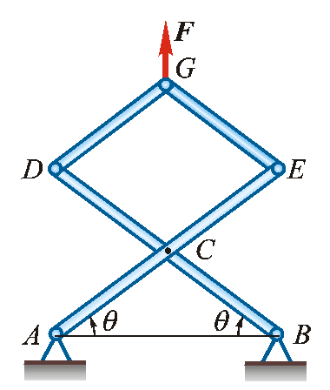
例14-5
已知：图中所示结构,各杆自重不计,在Ｇ点作用一铅直向上的
力Ｆ, 。
求：支座Ｂ的水平约束力。

Slide 19
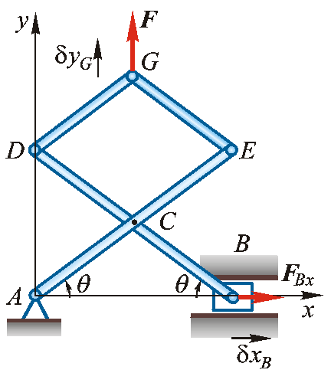
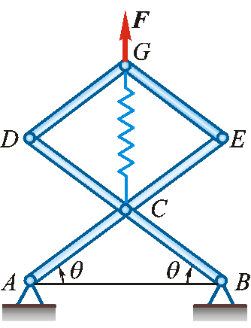
解:
解除B端水平约束,以力代替。
代入虚功方程
问题：如图在CG 间加一弹簧,刚度k ,
且已有伸长量 ,仍求 。

Slide 20
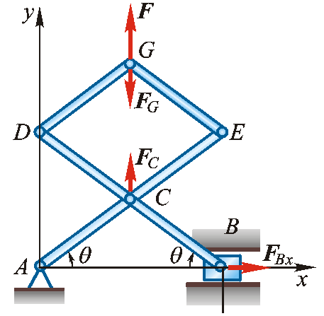
在弹簧处也代之以力,如图。
－－解析法

Slide 21
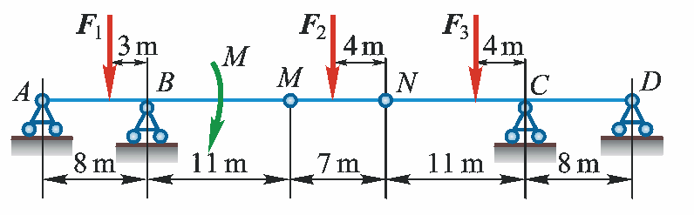
例14-6
求图所示无重组合梁支座Ａ的约束力。

Slide 22
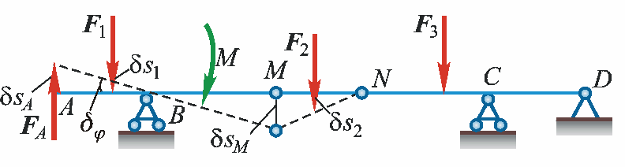
解：
解除A处约束，代之 ，给虚位移，如图

